Slide 1
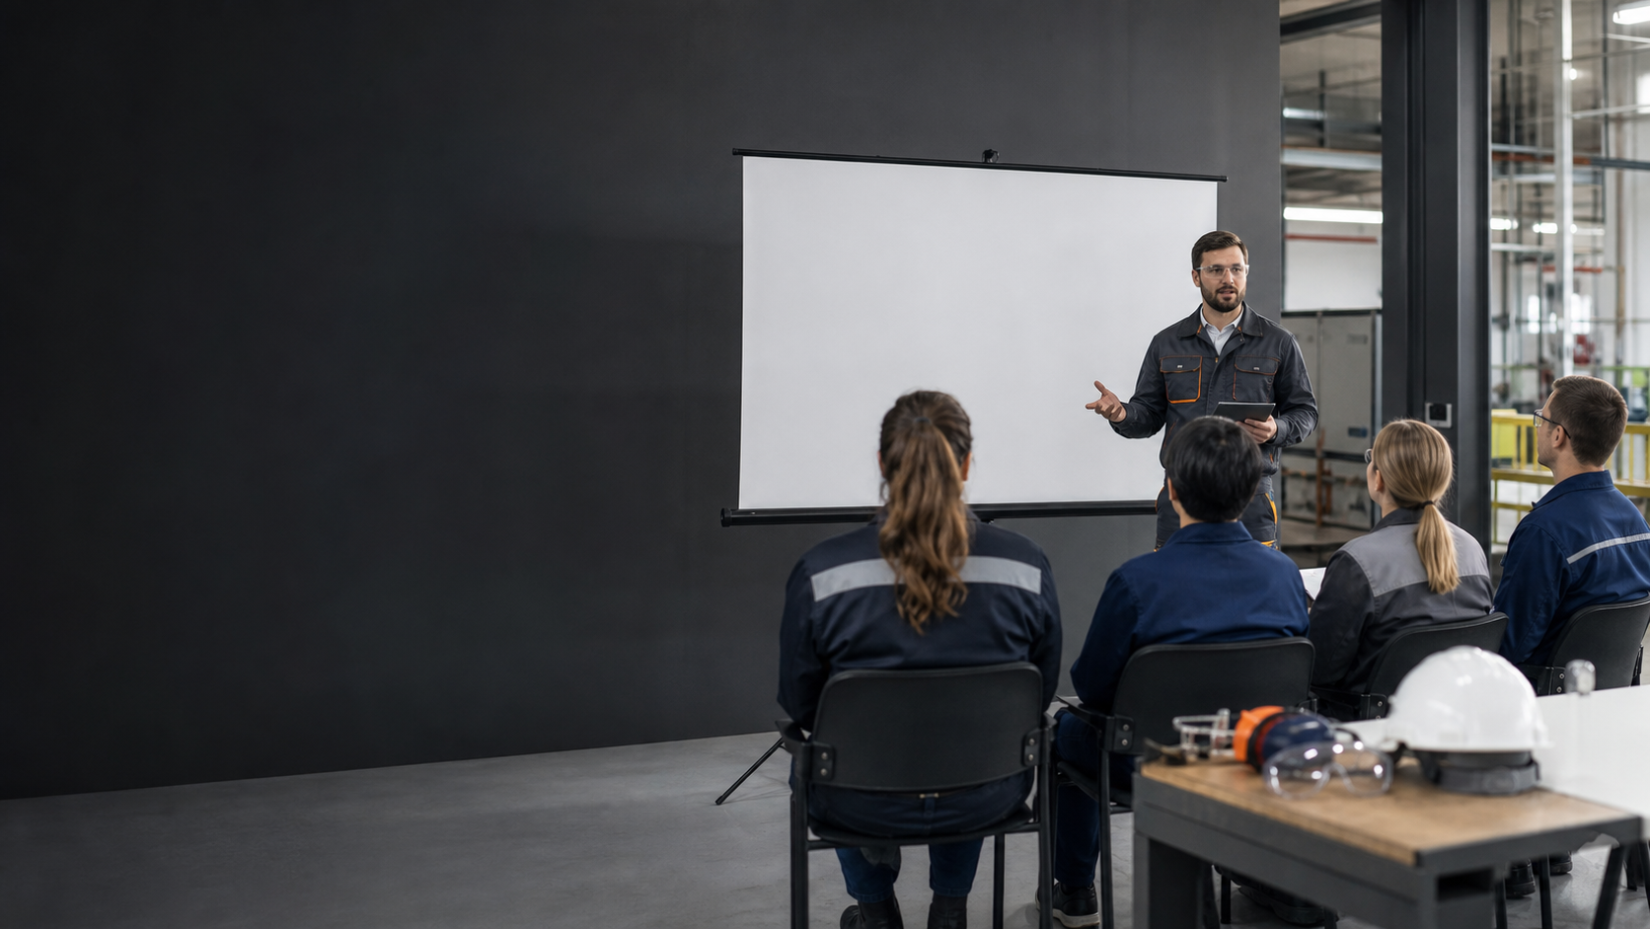

Вводный инструктаж по охране труда
Общие правила безопасного поведения для работников
Notes:
Откройте занятие целью: работник должен понимать общие правила организации, опасности общей территории и порядок действий при происшествии. Локальные маршруты и контакты сообщите дополнительно.
[Sources]
- https://www.consultant.ru/document/cons_doc_LAW_405174/
- https://www.consultant.ru/document/cons_doc_LAW_405174/7d064c8fa8fda03014ca60bf34a74d05044ce66f/
- https://www.consultant.ru/document/cons_doc_LAW_405174/c06032833ad3d62c83ee7d795f68e0a1e618378e/
- OpenAI image generation, 2026-08-30

Slide 2
СТАТИСТИКА / 2025 ГОД
Производственная травма меняет жизнь за один момент
20,8 ТЫС. ПОСТРАДАВШИХ
1,07 тыс. погибших
В 2025 году Росстат учел 20,8 тыс. пострадавших при несчастных случаях на производстве.
Общие правила, понятные опасности и своевременное сообщение нужны до первого задания.
Вводный инструктаж по охране труда
02
Notes:
По данным Росстата за 2025 год: 20,8 тыс. пострадавших, включая 1,07 тыс. пострадавших со смертельным исходом. Показатель приведен без учета данных по ДНР, ЛНР, Запорожской и Херсонской областям.
[Sources]
- https://rosstat.gov.ru/storage/mediabank/pr_travm_2025.xlsx
- https://www.consultant.ru/document/cons_doc_LAW_405174/7d064c8fa8fda03014ca60bf34a74d05044ce66f/
- https://www.consultant.ru/document/cons_doc_LAW_405174/c06032833ad3d62c83ee7d795f68e0a1e618378e/

Slide 3
ОРИЕНТИРЫ
Запомните пять точек своей организации
Эти сведения нужны в обычной работе и при происшествии.
1
Разрешенный вход и безопасные маршруты
Уточните сейчас
2
Непосредственный руководитель и способ связи
Если хотя бы один ориентир неизвестен, задайте вопрос до начала работы.
3
Медпункт, аптечка или ответственное лицо
4
Ближайший эвакуационный выход
5
Место сбора после сигнала
Вводный инструктаж по охране труда
03
Notes:
Назовите реальные места и контакты организации устно или на локальном слайде.
[Sources]
- https://www.consultant.ru/document/cons_doc_LAW_405174/7d064c8fa8fda03014ca60bf34a74d05044ce66f/

Slide 4
ТЕРРИТОРИЯ
На общей территории действуют единые правила
Рабочая зона начинается уже у проходной, парковки или входа в здание.
✓
Ходить только по разрешенным маршрутам
✓
Не отвлекать людей при опасной работе
✓
Соблюдать знаки, ограждения и разметку
✓
Держать проходы и выходы свободными
✓
Не входить в закрытые зоны
✓
Сообщать о поврежденных ограждениях
Вводный инструктаж по охране труда
04
Notes:
Приведите один локальный пример для каждого правила.
[Sources]
- https://www.consultant.ru/document/cons_doc_LAW_405174/7d064c8fa8fda03014ca60bf34a74d05044ce66f/

Slide 5
ОПАСНОСТИ
Общие опасности встречаются вне рабочего места
1
Транспорт
2
Поверхности
Движение автомобилей, погрузчиков и другой техники на общих маршрутах.
Скользкий пол, перепад высоты, открытый проем или поврежденная лестница.
3
Энергия
4
Среда
Электрооборудование, горячие поверхности, давление и движущиеся части.
Шум, пыль, температура, недостаточная видимость и химические вещества.
Вводный инструктаж по охране труда
05
Notes:
Оставьте только те примеры, которые характерны для организации, или разберите их как типовые.
[Sources]
- https://www.consultant.ru/document/cons_doc_LAW_405174/7d064c8fa8fda03014ca60bf34a74d05044ce66f/

Slide 6
СИГНАЛЫ
Знак или сигнал требует понятного действия
!
Запрет
i
Предписание
→
Указание
Действие запрещено: не входить, не включать, не приближаться.
Нужно выполнить условие: надеть СИЗ, двигаться по маршруту, закрыть дверь.
Показан выход, место помощи, средство тушения или безопасное направление.
Вводный инструктаж по охране труда
06
Notes:
Объясните локальные знаки и звуковые сигналы, которые увидят работники.
[Sources]
- https://www.consultant.ru/document/cons_doc_LAW_405174/7d064c8fa8fda03014ca60bf34a74d05044ce66f/

Slide 7
САНИТАРИЯ
Чистота и гигиена тоже защищают здоровье
Санитарные правила снижают контакт с загрязнением и вредными веществами.
✓
Использовать установленные бытовые помещения
✓
Не принимать пищу в запрещенных местах
✓
Хранить рабочую и личную одежду раздельно
✓
Не выносить загрязнение за пределы зоны
✓
Мыть руки установленным способом
✓
Сообщать о проливе или загрязнении
Вводный инструктаж по охране труда
07
Notes:
Назовите места для переодевания, приема пищи, умывания и санитарной обработки.
[Sources]
- https://www.consultant.ru/document/cons_doc_LAW_405174/7d064c8fa8fda03014ca60bf34a74d05044ce66f/

Slide 8
ОТВЕТСТВЕННОСТЬ
Право на безопасность связано с обязанностью соблюдать правила
Нельзя
Нужно
×
Скрывать опасность или дефект
✓
Сообщать об угрозе сразу
×
Продолжать явно опасную работу
✓
Остановиться и уточнить порядок
×
Самовольно менять защиту
✓
Применять выданные исправные СИЗ
Вводный инструктаж по охране труда
08
Notes:
Объясните локальный порядок остановки работы и сообщения без запугивания работника.
[Sources]
- https://www.consultant.ru/document/cons_doc_LAW_405174/

Slide 9
СИЗ
Средства защиты применяются как единая система
1
2
3
4
Получить
Осмотреть
Применить
Сообщить
Использовать только выданное и назначенное средство.
Проверить целостность, комплектность и маркировку.
Надеть и использовать по обучению и инструкции.
Прекратить работу при дефекте или утрате защиты.
Вводный инструктаж по охране труда
09
Notes:
Подчеркните, что конкретное применение СИЗ осваивается отдельно на рабочем месте или в обучении.
[Sources]
- https://www.consultant.ru/document/cons_doc_LAW_405174/b85b31d666031418d27c99581f3261045457d5e3/
- https://normativ.kontur.ru/document?documentId=410891&moduleId=1

Slide 10
ПЕРЕД РАБОТОЙ
До задания проверьте четыре условия
Работу начинают только после допуска и понимания безопасного порядка.
✓
Задание и границы работы понятны
✓
СИЗ получены и осмотрены
✓
Опасности и меры защиты известны
✓
Рабочая зона подготовлена
✓
Инструмент и оборудование исправны
✓
Понятно, кому сообщать об отклонении
Вводный инструктаж по охране труда
10
Notes:
Попросите работников привести примеры для своей будущей работы.
[Sources]
- https://www.consultant.ru/document/cons_doc_LAW_405174/

Slide 11
СТОП
Неясная или опасная ситуация - повод остановиться
СТОП
Не продолжать наугад
Прекратите действие, отойдите от источника опасности и предупредите людей рядом.
Сообщите руководителю или ответственному лицу и дождитесь безопасного решения.
Вводный инструктаж по охране труда
11
Notes:
Назовите локальный способ связи и условия безопасной остановки.
[Sources]
- https://www.consultant.ru/document/cons_doc_LAW_405174/7d064c8fa8fda03014ca60bf34a74d05044ce66f/

Slide 12
СООБЩЕНИЕ
Сообщайте факты коротко и точно
1
2
3
4
Где
Что
Кому
Дальше
Место, участок, помещение или ориентир.
Опасность, неисправность, травма или происшествие.
Руководителю, ответственному или по экстренному номеру.
Оставаться в безопасности и выполнять полученные указания.
Вводный инструктаж по охране труда
12
Notes:
Разберите один короткий пример сообщения.
[Sources]
- https://www.consultant.ru/document/cons_doc_LAW_405174/7d064c8fa8fda03014ca60bf34a74d05044ce66f/

Slide 13
СИГНАЛ
При тревоге действуйте по установленному порядку
Сигнал важнее незавершенного задания и личных вещей.
✓
Прекратить работу безопасным способом
✓
Не пользоваться лифтом при пожаре
✓
Не задерживаться ради вещей
✓
Помогать без риска для себя
✓
Двигаться по обозначенному маршруту
✓
Прибыть к месту сбора
Вводный инструктаж по охране труда
13
Notes:
Уточните виды сигналов и локальный порядок остановки оборудования.
[Sources]
- https://www.consultant.ru/document/cons_doc_LAW_405174/7d064c8fa8fda03014ca60bf34a74d05044ce66f/
- https://publication.pravo.gov.ru/Document/View/0001202009250010

Slide 14
ЭВАКУАЦИЯ
Эвакуация проходит без возврата и самовольных маршрутов
1
2
3
4
Услышать
Выйти
Собраться
Отметиться
Распознать сигнал или распоряжение.
Использовать безопасный основной или запасной путь.
Прибыть в установленное место сбора.
Сообщить о себе и известных людях в опасной зоне.
Вводный инструктаж по охране труда
14
Notes:
Покажите фактический маршрут после теоретической части.
[Sources]
- https://www.consultant.ru/document/cons_doc_LAW_405174/7d064c8fa8fda03014ca60bf34a74d05044ce66f/
- https://publication.pravo.gov.ru/Document/View/0001202009250010

Slide 15
ПРОИСШЕСТВИЕ
О травме и опасном событии сообщают сразу
Опасно
Правильно
×
Скрыть небольшой инцидент
✓
Остановить опасное действие
×
Переместить предметы без необходимости
✓
Организовать помощь и сообщение
×
Возобновить работу самостоятельно
✓
Сохранить обстановку, если это безопасно
Вводный инструктаж по охране труда
15
Notes:
Объясните порядок сообщения о микротравмах, несчастных случаях и аварийных ситуациях.
[Sources]
- https://www.consultant.ru/document/cons_doc_LAW_405174/
- https://www.consultant.ru/document/cons_doc_LAW_405174/7d064c8fa8fda03014ca60bf34a74d05044ce66f/

Slide 16
ПЕРВАЯ ПОМОЩЬ
Сначала безопасность, затем помощь
1
2
3
4
Оценить место
Позвать помощь
Проверить
Помогать
Не становиться вторым пострадавшим.
Вызвать 112 и привлечь обученных людей.
Оценить сознание и дыхание в рамках освоенного алгоритма.
Выполнять только известные и безопасные мероприятия.
Вводный инструктаж по охране труда
16
Notes:
Этот слайд напоминает общий порядок и не заменяет отдельное обучение первой помощи.
[Sources]
- https://publication.pravo.gov.ru/document/0001202405310015
- https://www.consultant.ru/document/cons_doc_LAW_405174/7d064c8fa8fda03014ca60bf34a74d05044ce66f/

Slide 17
ПОЖАР
При признаках пожара главное - сообщение и выход
Дым, запах горения, искрение или пламя требуют немедленной реакции.
✓
Подать сигнал установленным способом
✓
Начать эвакуацию
✓
Позвонить 101 или 112
✓
Не входить в дым
✓
Назвать адрес и место пожара
✓
Тушить только при безопасном пути отхода
Вводный инструктаж по охране труда
17
Notes:
Полный противопожарный инструктаж проводится по отдельной программе.
[Sources]
- https://65.mchs.gov.ru/uploads/resource/2026-02-06/0f4a54dff13b85b7087bc6e1a76adcd4.pdf
- https://publication.pravo.gov.ru/Document/View/0001202009250010

Slide 18
СИТУАЦИЯ
Разберите порядок на одном примере
ДЫМ В КОРИДОРЕ
Если путь закрыт
Не входить в дым. Выбрать безопасный запасной путь, предупредить людей и сообщить точное место.
Перейти в максимально безопасное место, сообщить свое местоположение и выполнять указания спасателей.
Вводный инструктаж по охране труда
18
Notes:
Сопоставьте сценарий с реальной планировкой объекта.
[Sources]
- https://www.consultant.ru/document/cons_doc_LAW_405174/7d064c8fa8fda03014ca60bf34a74d05044ce66f/
- https://publication.pravo.gov.ru/Document/View/0001202009250010

Slide 19
ПРОВЕРКА ЗНАНИЙ
Ответьте без подсказки
1.
Где ближайший безопасный выход?
2.
Кому сообщать об опасности?
3.
Что сделать первым при травме?
4.
Когда работу нужно остановить?
5.
Где находится место сбора?
6.
Что нельзя делать при дыме?
Вводный инструктаж по охране труда
19
Notes:
Замените общие вопросы локальными, если это предусмотрено программой.
[Sources]
- https://www.consultant.ru/document/cons_doc_LAW_405174/7d064c8fa8fda03014ca60bf34a74d05044ce66f/
- https://www.consultant.ru/document/cons_doc_LAW_405174/

Slide 20
Безопасная работа начинается с понятного действия
Перед первым заданием убедитесь, что известны опасности, защита, связь и маршрут.
✓
Знать общие опасности
✓
Соблюдать разрешенные маршруты
✓
Остановиться при угрозе
✓
Сообщить точно и сразу
✓
Применять исправные СИЗ
✓
Действовать по сигналам
20
Notes:
Завершите проверкой знаний и сообщите следующий этап допуска.
[Sources]
- https://www.consultant.ru/document/cons_doc_LAW_405174/
- https://www.consultant.ru/document/cons_doc_LAW_405174/7d064c8fa8fda03014ca60bf34a74d05044ce66f/

